Slide 1

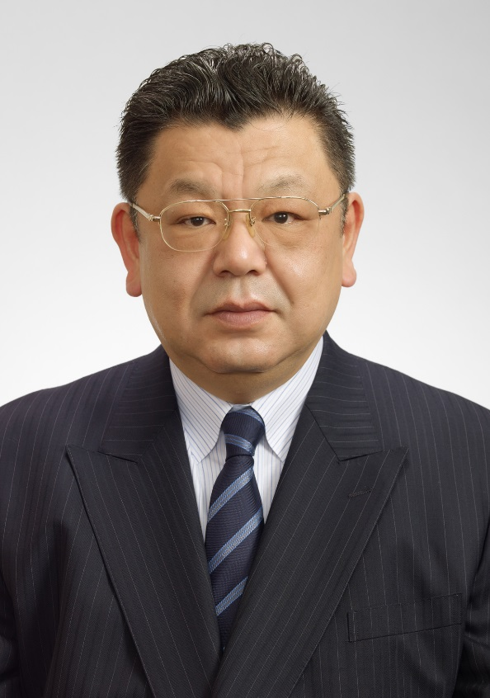
西条商工会議所 経済講演会
これからの日本経済を展望する
～いま起こっていること、これから起こること～
平成２８年９月４日（日）
開演１４：００ （開場１３：３０ ９０分講演）
【会場】 西条商工会館４階大ホール
西条市朔日市７７９－８ ＴＥＬ：０８９７－５６－２２００
入場無料
全席自由
定員２３０名
経済ジャーナリスト
須田 慎一郎 氏
講 師
１９６１年、東京生まれ。日本大学経済学部卒。
経済誌の記者を経て、フリー・ジャーナリストに。「夕刊フジ」「週刊ポスト」「週刊新潮」などで執筆活動を続けるかたわら、テレビ朝日「ビートたけしのＴＶタックル」、読売テレビ「そこまで言って委員会ＮＰ」、ニッポン放送「あさラジ」他、テレビ、ラジオの報道番組等で活躍中。また、平成１９年から２４年まで、内閣府、多重債務者対策本部有識者会議委員を務める。政界、官界、財界での豊富な人脈を基に、数々のスクープを連発している。
※入場には整理券が必要となります。詳しくは裏面をご覧ください。
【後援】西条市
【主催】西条商工会議所 西条市朔日市７７９－８ ０８９７－５６－２２００

Slide 2

入場整理券は下記にて配布しております。
必要枚数をお受け取りの上、当日お持ちください。
座席には限りがあります。必要枚数以上のお受け取りはご遠慮ください。
定員になり次第、入場整理券の配布を終了させていただきます。
皆様のご協力をお願いいたします。
平日（月～金） ８：３０～１７：１５
西条商工会議所
西条市朔日市７７９－８ ０８９７－５６－２２００
西条商工会議所東予支所
西条市周布２２０－２ ０８９８－６４－５０００
― お願い ―
当日は駐車場の混雑が予想されます。出来るだけ乗り合わせてご来場いただきますようお願いいたします。
車でご来所される方は下記の駐車場Ⓟをご利用ください。
他の駐車場に駐車された方のご入場をお断りする場合がございます。
※警備員の誘導に従ってご駐車ください。
西側の駐車場出入口は
出口専用となります。
車で入場はできません。
ご注意ください。
西条中央病院
新病院棟
西条中央病院
Ⓟ
駐車場へは産業道路
よりご入場ください。
ヴォーグ
通所リハビリテーション
ふれあい
Ⓟ
西条商工会議所
Ⓟ
産 業 道 路

